Slide 1
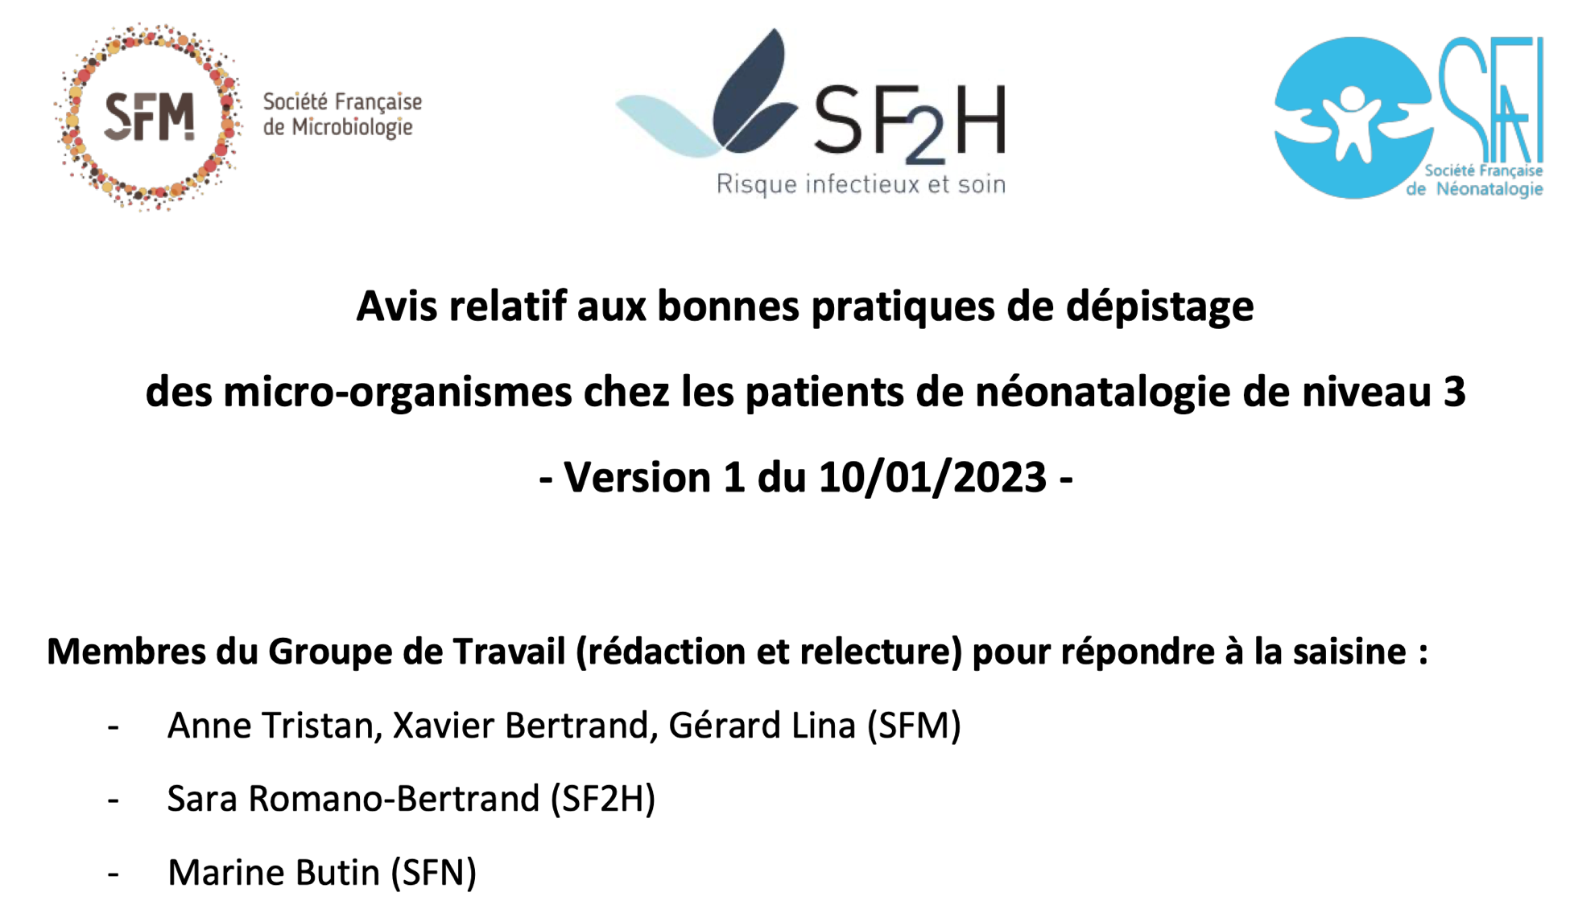
SAISINE le 08/06/2022
Réponse de la Société Française de Microbiologie

Slide 2
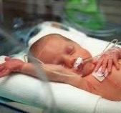

Enquête surveillance de flore dans les services de néonatalogie de niveau 3

Slide 3
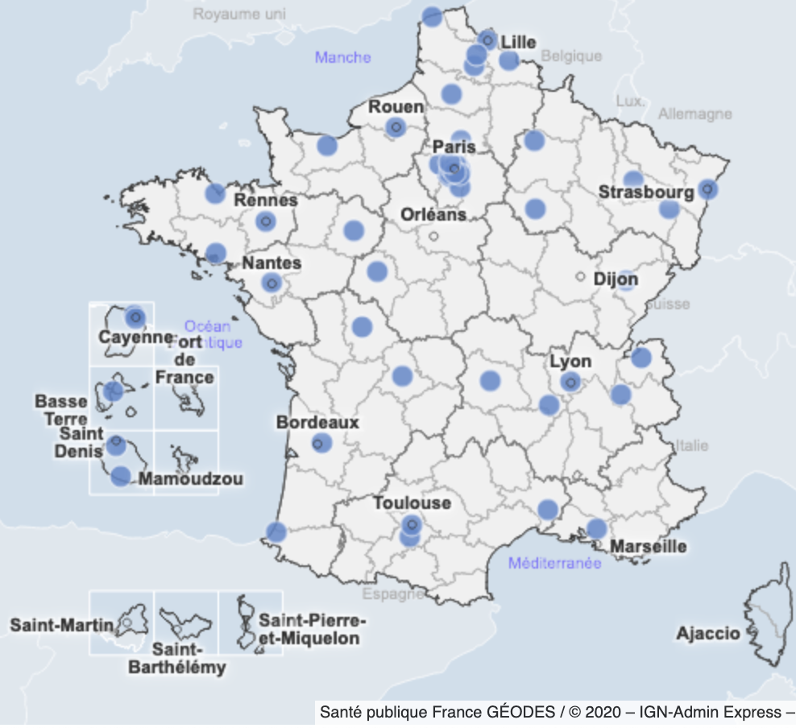
70 réponses :
  8 doublons
  8 pays hors France :
    Maroc (2)
    Tunisie (doublon)
    Guinée
    Algérie
    Liège

Slide 4
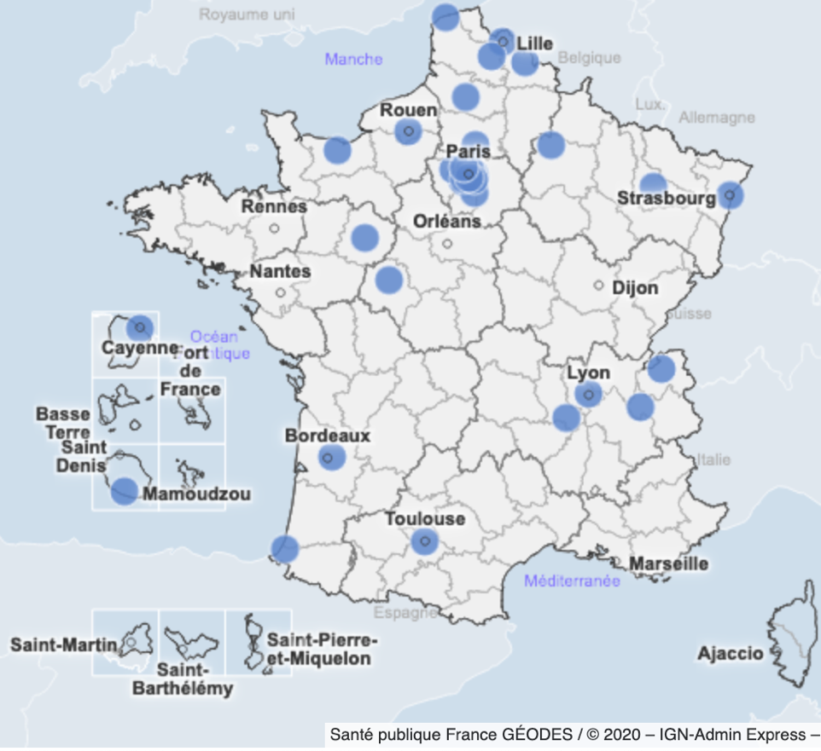
1. Recevez-vous des prélèvements de surveillance de vos services de néonatalogie ?
Non : 21
OUI : 40

Slide 5
2. Quels micro-organismes recherchez-vous ? (1/2)

Slide 6
2. Quels micro-organismes recherchez-vous ? (2/2)
Autres :
  Selon contexte
  Pseudomonas aeruginosa (+/- R ceftazidime) (6)
  Levures (1)
  Bacillus (2)
  BGN non fermentaires (1)
  Acinetobacter R imipénème (1)
  Toute bactérie qui pousse sur milieu ESBL
  S. capitis, S. haemolyticus (2)
  ERV (3)
  Tout ce qui pousse…..(1)

Slide 7
3. Quels types de prélèvements recevez-vous ?
nasal : SA et écouvillonnage des selles : entérobactéries : 22/40
gorge et rectal : SA
nez et rectal : SA
rectal : SA
Selles
Autres : prélèvements cutanés, coproculture semi-quantitative, environnement

Slide 8
4. Quelle est la périodicité de réception de ces prélèvements ? (1/2)

Slide 9
4. Quelle est la périodicité de réception de ces prélèvements ? (1/2)
Autres :
  Suspicion d’infection/sepsis
  Dépistage tous les 15jrs toute la durée de l’hospitalisation
  Si rapatriement sanitaire pour les BHRe
  Si entérocolite nécrosante
  Selon prescription médicale

Slide 10
5. Pour la recherche de S. aureus (SARM et/ou SASM), vous utilisez :
Autres :
  Chapman
  ANC

Slide 11
6. Pour la recherche d’entérobactéries BMR, vous utilisez :
Autres :
  Mc Conkey
  Drigalski
  EMB
  PCR de confirmation

Slide 12
7. Pour la recherche d’autres bactéries, vous utilisez :

Slide 13
8. Réalisez-vous des antibiogrammes ?
Non : 4
OUI : 36

Slide 14

Bilan des signalements en Néonatologie, France 2012-2021
Soing-Altrach S et al. Bilan des signalements en Néonatologie, France 2012-2021 [Internet]. 2022. Disponible sur: https://www.santepubliquefrance.fr/content/download/438745/file/lettre_du_signa lement_mai_2022.pdf
Présentation Anne Berger-Carbonne, Responsable Unité NOA 10/11/2022 Journée de Prévention du risque infectieux chez le nouveau-né - ARA

Slide 15
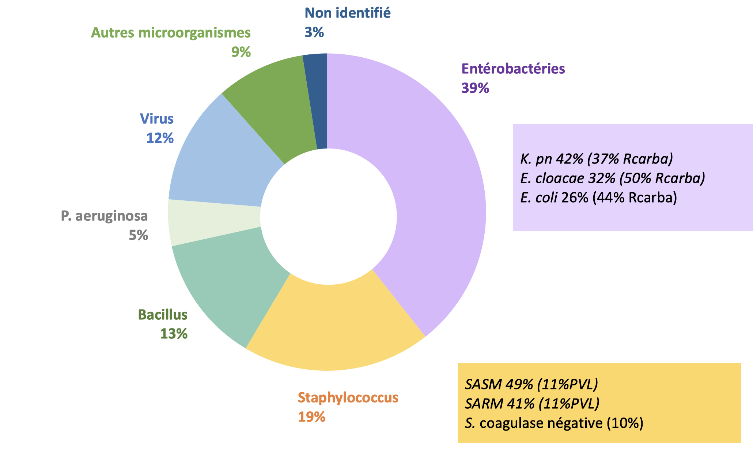
RÉPARTITION DES SIN PAR MICROORGANISME en néonatologie France (N= 455), FRANCE 2012-2021
Fournier S et al. Bactériémies à Bacillus cereus en réanimation néonatale à l’AP-HP en 2016. BEH. 17 juill 2018;536‑40.

Slide 16



Distribution régionale, France 2012-2021
CPIAS
120
SIN IAS
SIN BHRe
100
80
60
40
20
0
Les SIN NEONAT BHRe n’ont rapporté qu’une seule infection.
Une majorité d’épisodes n’a produit aucun cas secondaire (N=27).

Slide 17
 | SASM | SARM | Entérobactéries BMR | Entérobactéries BHRe* | Autres bactéries**
Prélèvements à réaliser | Écouvillonnage nasal ou des selles |  | Écouvillonnage des selles |  | A adapter à la bactérie recherchée
Périodicité des prélèvements | 1 fois/semaine toute la durée de l'hospitalisation |  |  |  | En contexte épidémique uniquement
Milieux de culture recommandés | Milieu chromogène |  | Milieu chromogène | Milieu chromogène confirmation par technique immunochromato +/- biologie moléculaire | A adapter à la bactérie recherchée
Antibiogramme à réaliser | Jamais | Oui | Oui | Oui | A adapter à la bactérie recherchée
Périodicité de l'antibiogramme | Jamais | Au premier isolement refait si intermittent | Au premier isolement refait si intermittent | Au premier isolement refait si intermittent | A adapter à la bactérie recherchée
* BHRe : à dépister selon contexte épidémiologique local
** Autres bactéries : à dépister uniquement en contexte épidémique.
Il n’est pas recommandé de dépister ni de faire d’antibiogramme sur les commensaux cutanés.

Slide 18
Les objectifs de ce dépistage :
A l’échelle individuelle :
  orienter le traitement si survenue d’un sepsis à point de départ digestif
A l’échelle collective du service :
  repérer des évènements de transmission croisée
    cibler la mise en place de mesures de prévention
    contrôle des phénomènes épidémiques, en lien avec l’EOH
    limiter la survenue de cas d’infection.
  Prévalence des BMR = indicateur de la pression de sélection antibiotique ⇒ réfléchir aux pratiques de prescription

Slide 19
Conduite à tenir en cas d’identification de patient positif pour une de ces bactéries
Si patient porteur/infecté par une BMR ou BHR :
  précautions complémentaires de type « contact »
  EOH référente peut accompagner le service de néonatologie
Point de vigilance :
  Présence de S. aureus et de BMR au sein des microbiotes décrite et fréquente
  Un dépistage positif (y compris BMR ou BHR) :
    Pas de mise en place d’un traitement ATB, sans signes cliniques évocateurs d’infection
    Ne pas exercer de pression de sélection de résistance bactérienne aux antibiotiques inutile et favorisant la survenue d’infection..
SF2H. Prévention de la transmission croisée : précautions complémentaires contact [Internet]. 2009.
HCSP. Actualisation des recommandations relatives aux BHRe [Internet]. Rapport de l’HCSP. Paris: Haut Conseil de la Santé Publique; 2019 déc.
Patel AL et al. Longitudinal Survey of Microbiota in Hospitalized Preterm Very-LowBirth-Weight Infants. J Pediatr Gastroenterol Nutr. févr 2016;62(2):292‑303.

Slide 20
MERCI DE VOTRE ATTENTION

